Slide 1
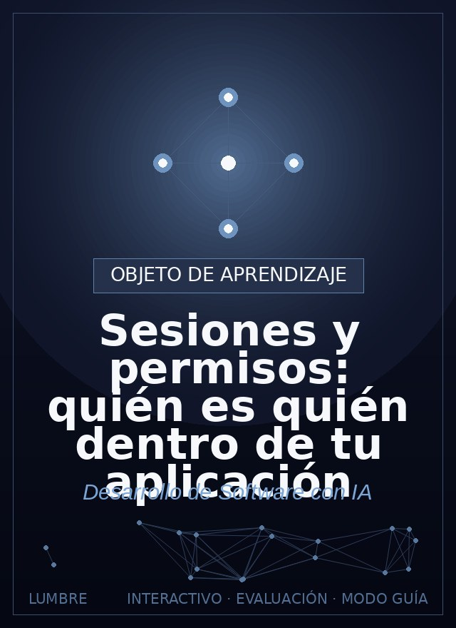
Sesiones y permisos:
quién es quién dentro
de tu aplicación
Roadwise Consulting
Describir cómo viaja la identidad de un usuario (sesión, token) y cómo se aplican permisos en el backend.
Ver el OA en tecnologia.lumbre.lat
Notes:
Objeto de aprendizaje de Lumbre · Roadwise Consulting
Enlace: https://tecnologia.lumbre.lat/object/fsi-m07-oa03

Slide 2
Acerca de este OA · 1 de 2
Objetivo
Describir cómo viaja la identidad de un usuario (sesión, token) y cómo se aplican permisos en el backend.
Descripción
Un servidor no tiene memoria: cada petición llega «suelta». Para saber quién la envía y qué puede hacer, existen la sesión y el token. Aquí entiendes cómo viaja la identidad del usuario y cómo se convierte en permisos que el backend comprueba en cada operación, sin escribir una línea de código de más.
Sesiones y permisos: quién es quién dentro de tu aplicación
2 / 15
Notes:
Enlace al OA: https://tecnologia.lumbre.lat/object/fsi-m07-oa03

Slide 3
Acerca de este OA · 2 de 2
Autoría: Roadwise Consulting
Etiquetas: sesiones · tokens · permisos · backend · autenticacion
Sesiones y permisos: quién es quién dentro de tu aplicación
3 / 15
Notes:
Continuación de «Acerca de este OA» (2 de 2).

Slide 4
El servidor no recuerda: hay que decirle quién eres cada vez
El HTTP es amnésico: cada petición es un desconocido nuevo. Para que el backend sepa quién llama y qué puede hacer, la identidad viaja con cada petición dentro de una sesión o un token. Los permisos son las reglas que deciden, con esa identidad en mano, si la operación se autoriza o se rechaza.
Sesiones y permisos: quién es quién dentro de tu aplicación
4 / 15

Slide 5
La identidad viaja con cada petición · 1 de 2
Escena 1
1 · Inicia sesión
Al entrar, el servidor entrega un token que identifica al usuario.
Servidor emite token
Escena 2
2 · Cada petición lo lleva
El frontend manda el token en cada llamada: así el servidor sabe quién eres.
GET /contactos + token
Servidor lee el token
Sesiones y permisos: quién es quién dentro de tu aplicación
5 / 15
Notes:
Explicación visual del OA (escenas en orden). Enlace: https://tecnologia.lumbre.lat/object/fsi-m07-oa03

Slide 6
La identidad viaja con cada petición · 2 de 2
Escena 3
3 · Permiso
Con la identidad clara, el backend decide si puede hacer ESA acción.
¿Es dueño? ¿Tiene rol?
Autoriza o rechaza (403)
Sesiones y permisos: quién es quién dentro de tu aplicación
6 / 15
Notes:
Continuación de «La identidad viaja con cada petición» (2 de 2).

Slide 7
Sesión, token y permiso (en una frase)
Los conceptos se reutilizan de APIs; aquí los aplicas a quién puede tocar qué dato.
Sesiones y permisos: quién es quién dentro de tu aplicación
7 / 15
Notes:
Título completo de la tabla que sigue.

Slide 8
Tabla
Concepto | Qué es | Analogía
Sesión | El «estado de estar conectado» del usuario | tu pulsera de acceso en un evento
Token | La credencial que viaja en cada petición | el boleto con tu nombre que muestras en cada puerta
Permiso | La regla de qué puede hacer esa identidad | que con tu pulsera entras a zona VIP pero no a cocina
Rol | Un paquete de permisos para un tipo de usuario | admin, editor, invitado
Sesiones y permisos: quién es quién dentro de tu aplicación
8 / 15
Notes:
Tabla del OA: Tabla
Enlace: https://tecnologia.lumbre.lat/object/fsi-m07-oa03

Slide 9
Para reforzar
Tokens, autenticación y claves: protege tus accesos
OA publicado sobre tokens y llaves. Aquí no repetimos esa base: la conectamos con los permisos por operación dentro de tu backend.
Sesiones y permisos: quién es quién dentro de tu aplicación
9 / 15

Slide 10
Prompt de permisos
texto
Implementa control de acceso en el CRUD de Contactos:\n- en cada
peticion, lee el token; si no hay token valido, responde 401 (n
o autorizado).\n- un usuario normal solo puede listar, crear, ed
itar y borrar SUS propios contactos (comprueba el campo owner_id
).\n- un usuario con rol «admin» puede ver todos.\n- si intenta
tocar un contacto ajeno, responde 403, no lo devuelvas vacio dis
frazado de exito.\n\nLa comprobacion va en el SERVIDOR en cada e
ndpoint, no solo ocultando botones en el frontend.
Ocultar un botón no es un permiso: el servidor debe rechazar la acción aunque lleguen directo a la API.
Sesiones y permisos: quién es quién dentro de tu aplicación
10 / 15

Slide 11
Actividad 1 · Opción múltiple
Sección: Prueba
En tu app, «Ana» no ve el botón de borrar los contactos de «Luis». Pero Luis sabe la dirección del endpoint y llama a DELETE /contactos/{id} sin permiso. ¿Qué debe pasar?
A) Como no veía el botón, la petición debe fallar en el navegador.
B) El servidor debe rechazarla con 403, porque el permiso se comprueba en el backend.
C) Debe borrar, porque el endpoint existe.
D) Debe pedir el token otra vez.
Sesiones y permisos: quién es quién dentro de tu aplicación
11 / 15
Notes:
Solución: B) El servidor debe rechazarla con 403, porque el permiso se comprueba en el backend.
Explicación: Un permiso que solo está en el frontend no es un permiso.
Evidencia: Ocultar el botón es cosmética. La autorización real vive en el servidor, que comprueba identidad y permiso en cada operación.
Enlace al OA: https://tecnologia.lumbre.lat/object/fsi-m07-oa03

Slide 12
Actividad 2 · Verdadero o falso
Sección: Prueba
El token de un usuario debe viajar dentro de cada petición para que el backend sepa quién llama.
A) Verdadero
B) Falso
Sesiones y permisos: quién es quién dentro de tu aplicación
12 / 15
Notes:
Solución: Verdadero
Explicación: El HTTP es amnésico: cada petición llega suelta.
Evidencia: El servidor no recuerda entre peticiones; la identidad viaja con cada una (token o cookie de sesión) para poder autorizar.
Enlace al OA: https://tecnologia.lumbre.lat/object/fsi-m07-oa03

Slide 13
Actividad 3 · Detective de errores · 1 de 2
Sección: Detecta el permiso de juguete
Revisas cómo una IA aplicó permisos en tu app. Señala la decisión que da una falsa sensación de seguridad:
A) Devuelve 401 cuando falta un token válido.
B) Devuelve 403 cuando el usuario intenta tocar un contacto que no es suyo.
C) Oculta el botón «borrar» en el frontend y da el permiso por cumplido.
Sesiones y permisos: quién es quién dentro de tu aplicación
13 / 15
Notes:
Solución: C) Oculta el botón «borrar» en el frontend y da el permiso por cumplido.
Explicación: Esconder un botón no autoriza nada: la API sigue abierta. El permiso real se aplica en el servidor. Es la diferencia entre un cartel y una cerradura.
Evidencia: Ocultar la acción no es restringirla.
Enlace al OA: https://tecnologia.lumbre.lat/object/fsi-m07-oa03

Slide 14
Actividad 3 · Detective de errores · 2 de 2
D) Filtra en el servidor los datos para que cada usuario vea solo los suyos.
Sesiones y permisos: quién es quién dentro de tu aplicación
14 / 15
Notes:
Continuación de «Actividad 3 · Detective de errores» (2 de 2).

Slide 15
Actividad 4 · Reflexión
Sección: Detecta el permiso de juguete
Define 2 roles para tu proyecto (p. ej. usuario y admin) y escribe qué puede y qué no puede hacer cada uno sobre tus entidades. Pídele a la IA que lo aplique en el servidor.
Pista: Si un permiso se puede saltar llamando directo a la API, no es un permiso: es decoración.
Pregunta abierta · las respuestas personales no se incluyen en esta exportación.
Sesiones y permisos: quién es quién dentro de tu aplicación
15 / 15
Notes:
Reflexión del OA: Define 2 roles para tu proyecto (p. ej. usuario y admin) y escribe qué puede y qué no puede hacer cada uno sobre tus entidades. Pídele a la IA que lo aplique en el servidor.
No se exportan respuestas personales.
Enlace: https://tecnologia.lumbre.lat/object/fsi-m07-oa03

